Slide 1
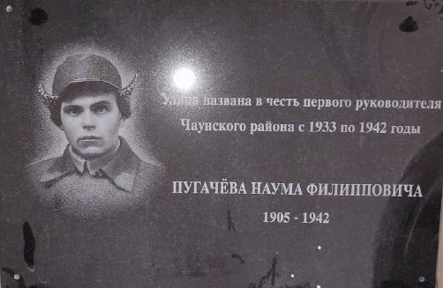
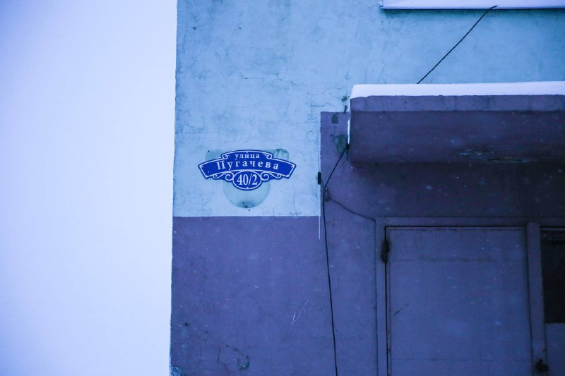
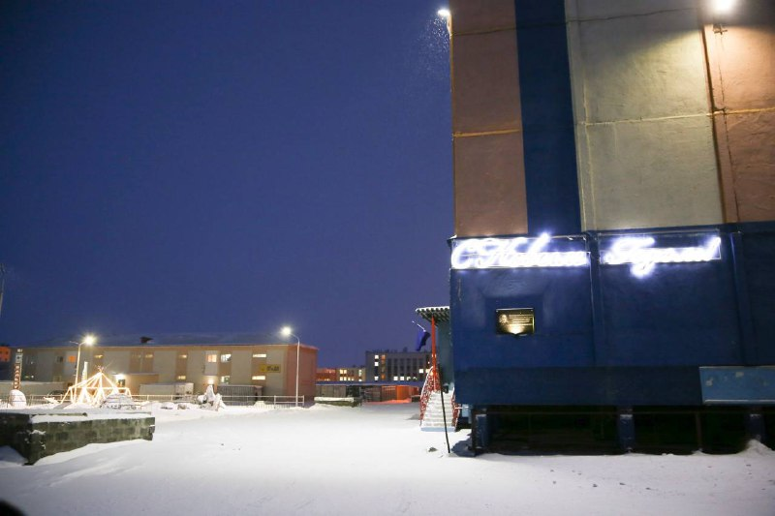
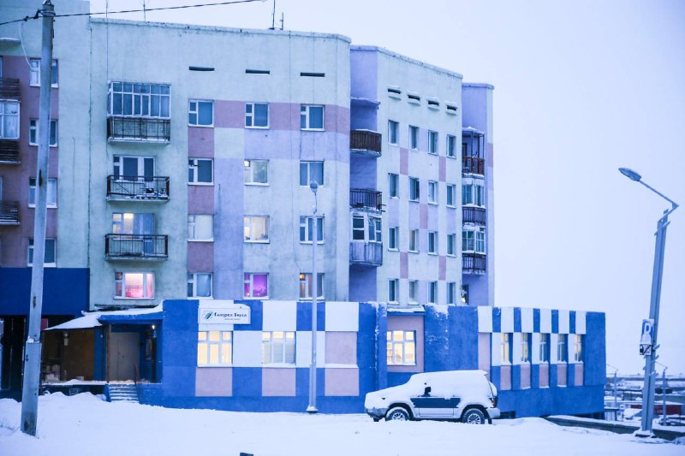
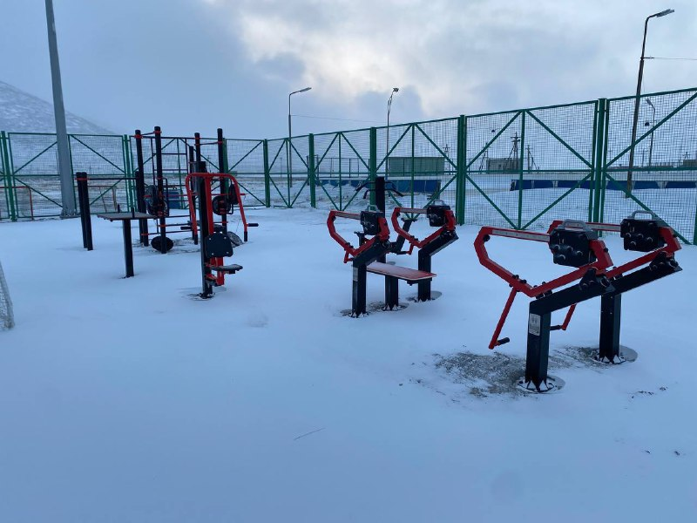
ИНИЦИАТИВНОЕ БЮДЖЕТИРОВАНИЕ
2023 год – реализовано 4 проекта:
- ремонт фасада по ул. Пугачева д. 60
-приобретение новых адресных табличек
-реставрация мемориальных досок имени полярных геологов,
установка уличных тренажеров

